Slide 1
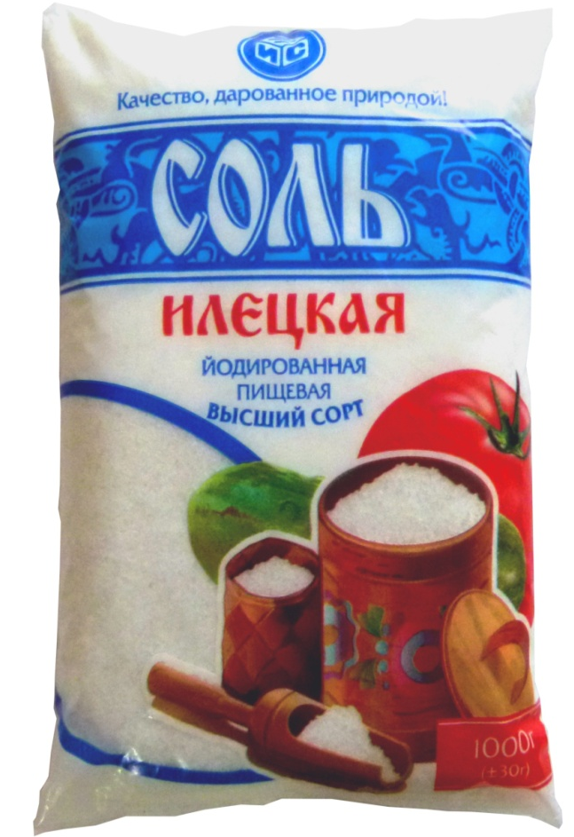
Поваренная соль на нашей кухне
Выполнила ученица 3 класса
БОУ «Междуреченская СОШ»
Мун Доминика
Руководитель: Тажбулатова Р.А.

Slide 2
Актуальность работы состоит в том, чтобы находить интересное и необычное а простых вещах, которые есть в каждом доме.

Slide 3
Цель: проверить на опытах наше предположение о том, что соль является интересным материалом для исследования по изучению особенностей соли, её свойств и качеств.
Задачи исследования:
- найти исторические сведения о соли в разных источниках;
- узнать о значении соли в жизни человека;
- узнать, какие есть приметы, связанные с солью;
- узнать каким образом соль упоминается в народном творчестве;
- провести опыты с солью, соблюдая меры безопасности;
- проанализировать полученные результаты.

Slide 4
Гипотеза: мы предположили, что соль используется не только для приготовления пищи, но и является интересным материалом для опытов, наблюдений и творчества.
Предмет исследования - поваренная соль.
Объект исследования - свойства поваренной соли.

Slide 5
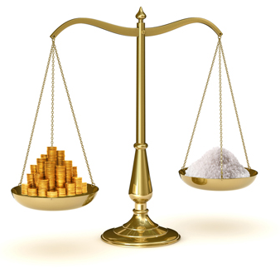
Из истории соли
Происхождение слова соль связано с Солнцем. Например, старинное славянское название Солнца - Солонь (так назывался македонский город – современный греческий порт Салоники).
А «идти посолонь» означает - «идти по Солнцу».
В течение долгого времени соль ценили на вес золота.

Slide 6
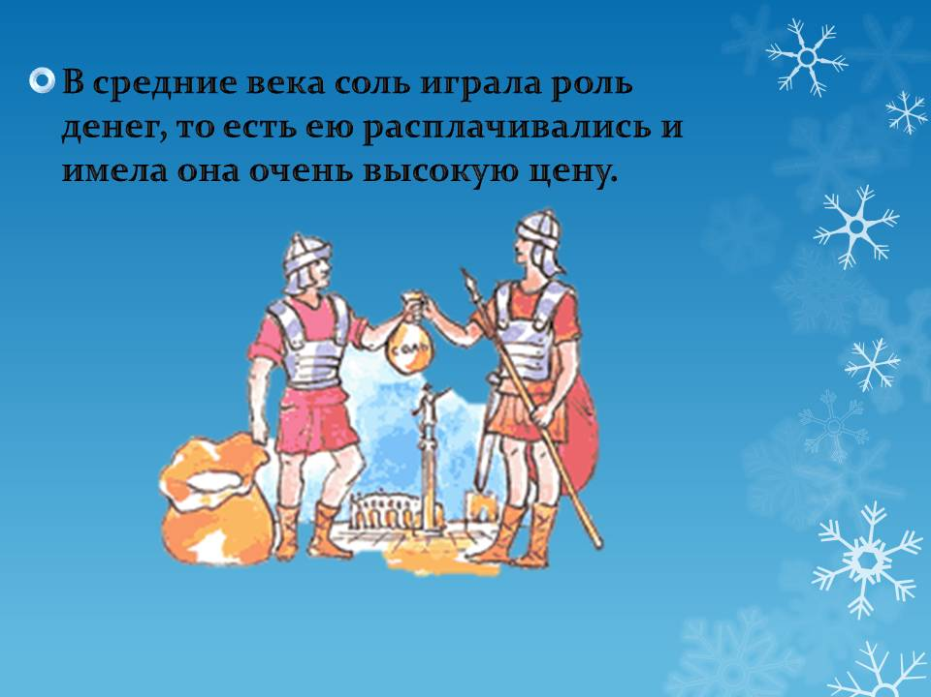

Slide 7
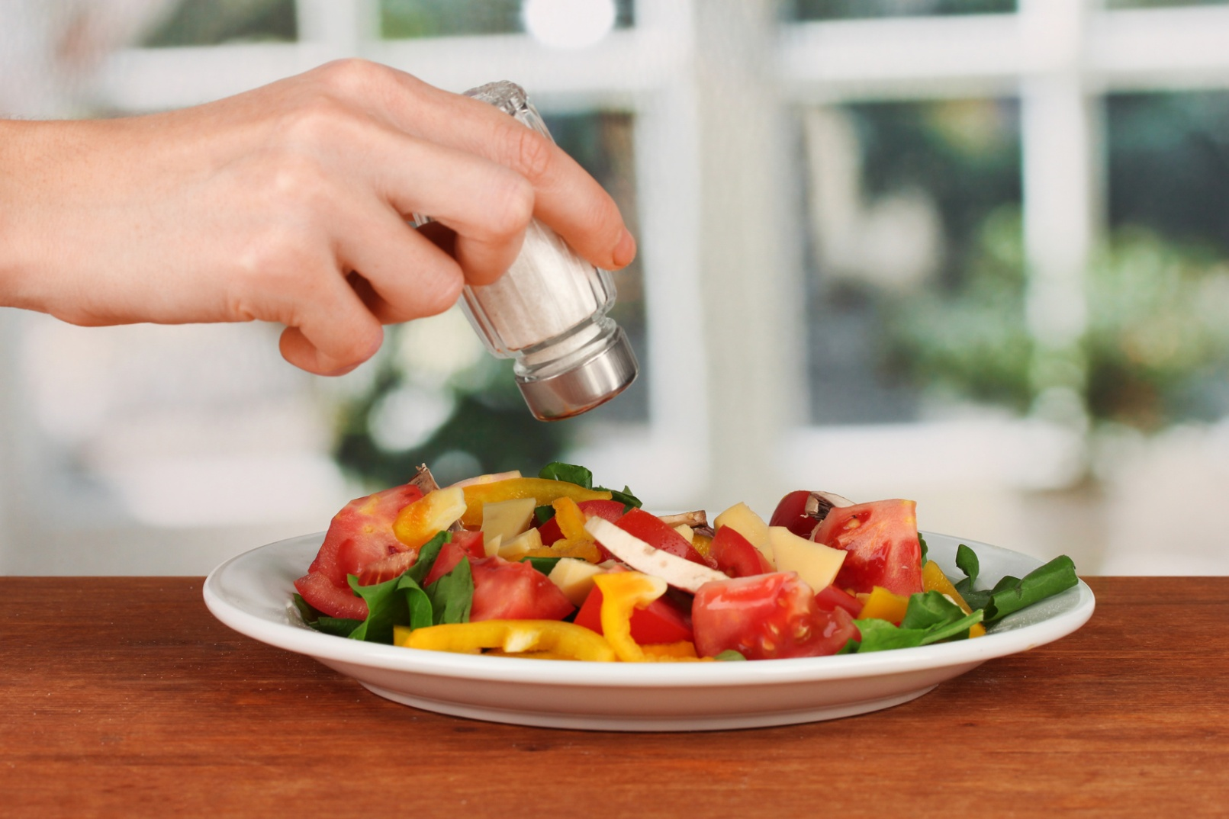
Соль важна для организма человека

Slide 8
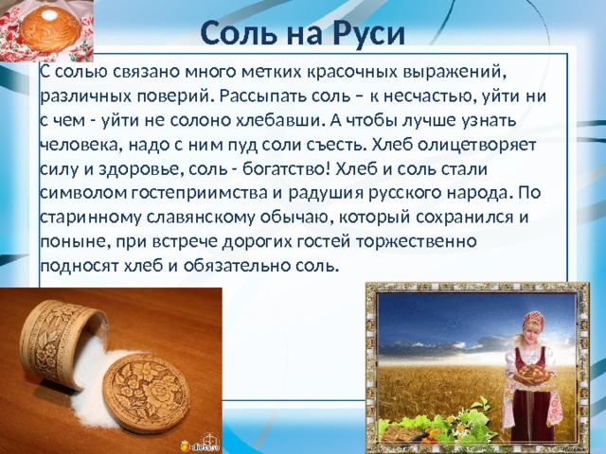

Slide 9
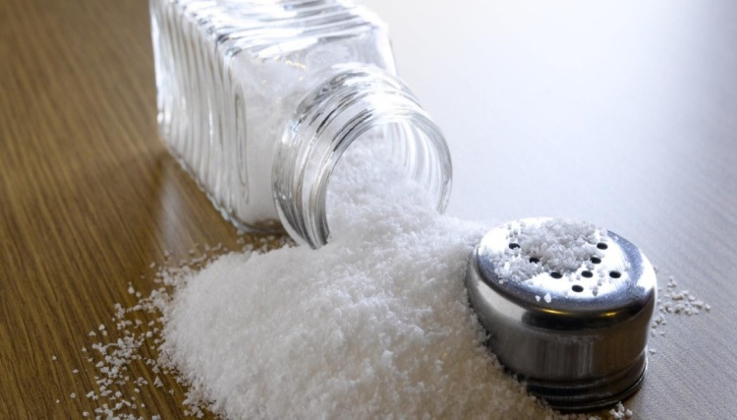
Соль в пословицах и поговорках
Без соли не вкусно, а без хлеба не сытно.
Без соли, без хлеба - половина обеда.
Без соли, без хлеба – худая беседа.
Без соли, без хлеба – плевать на обед.
Хлеб – соль со стола не сходит.
Соль всему голова, без соли и жито - трава.
Соли нет и слова нет.
Без соли стол кривой.
Без денег торговать,
как без соли хлебать.

Slide 10
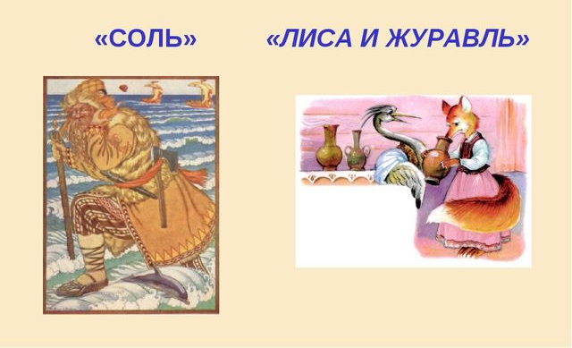
Соль в сказках

Slide 11
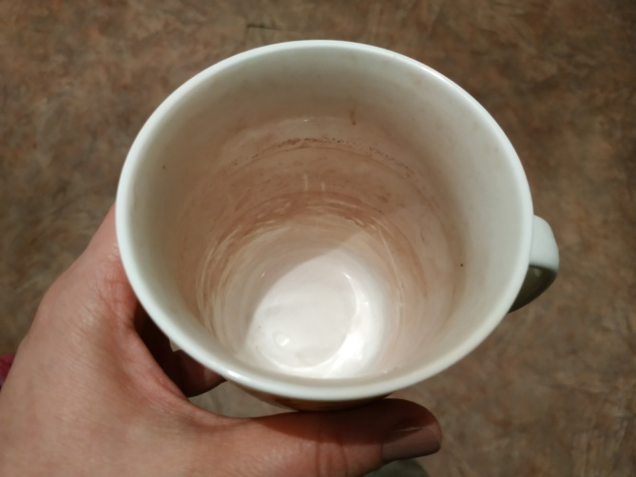
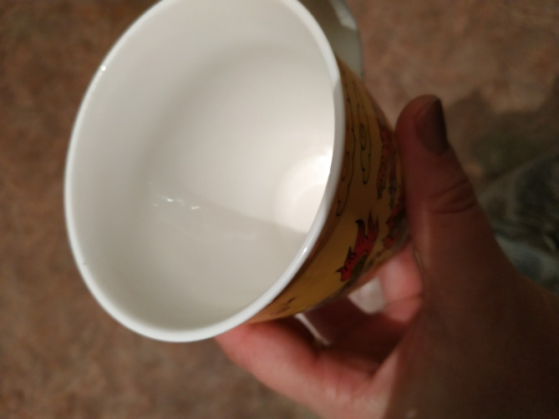
Соль- чистящее средство

Slide 12
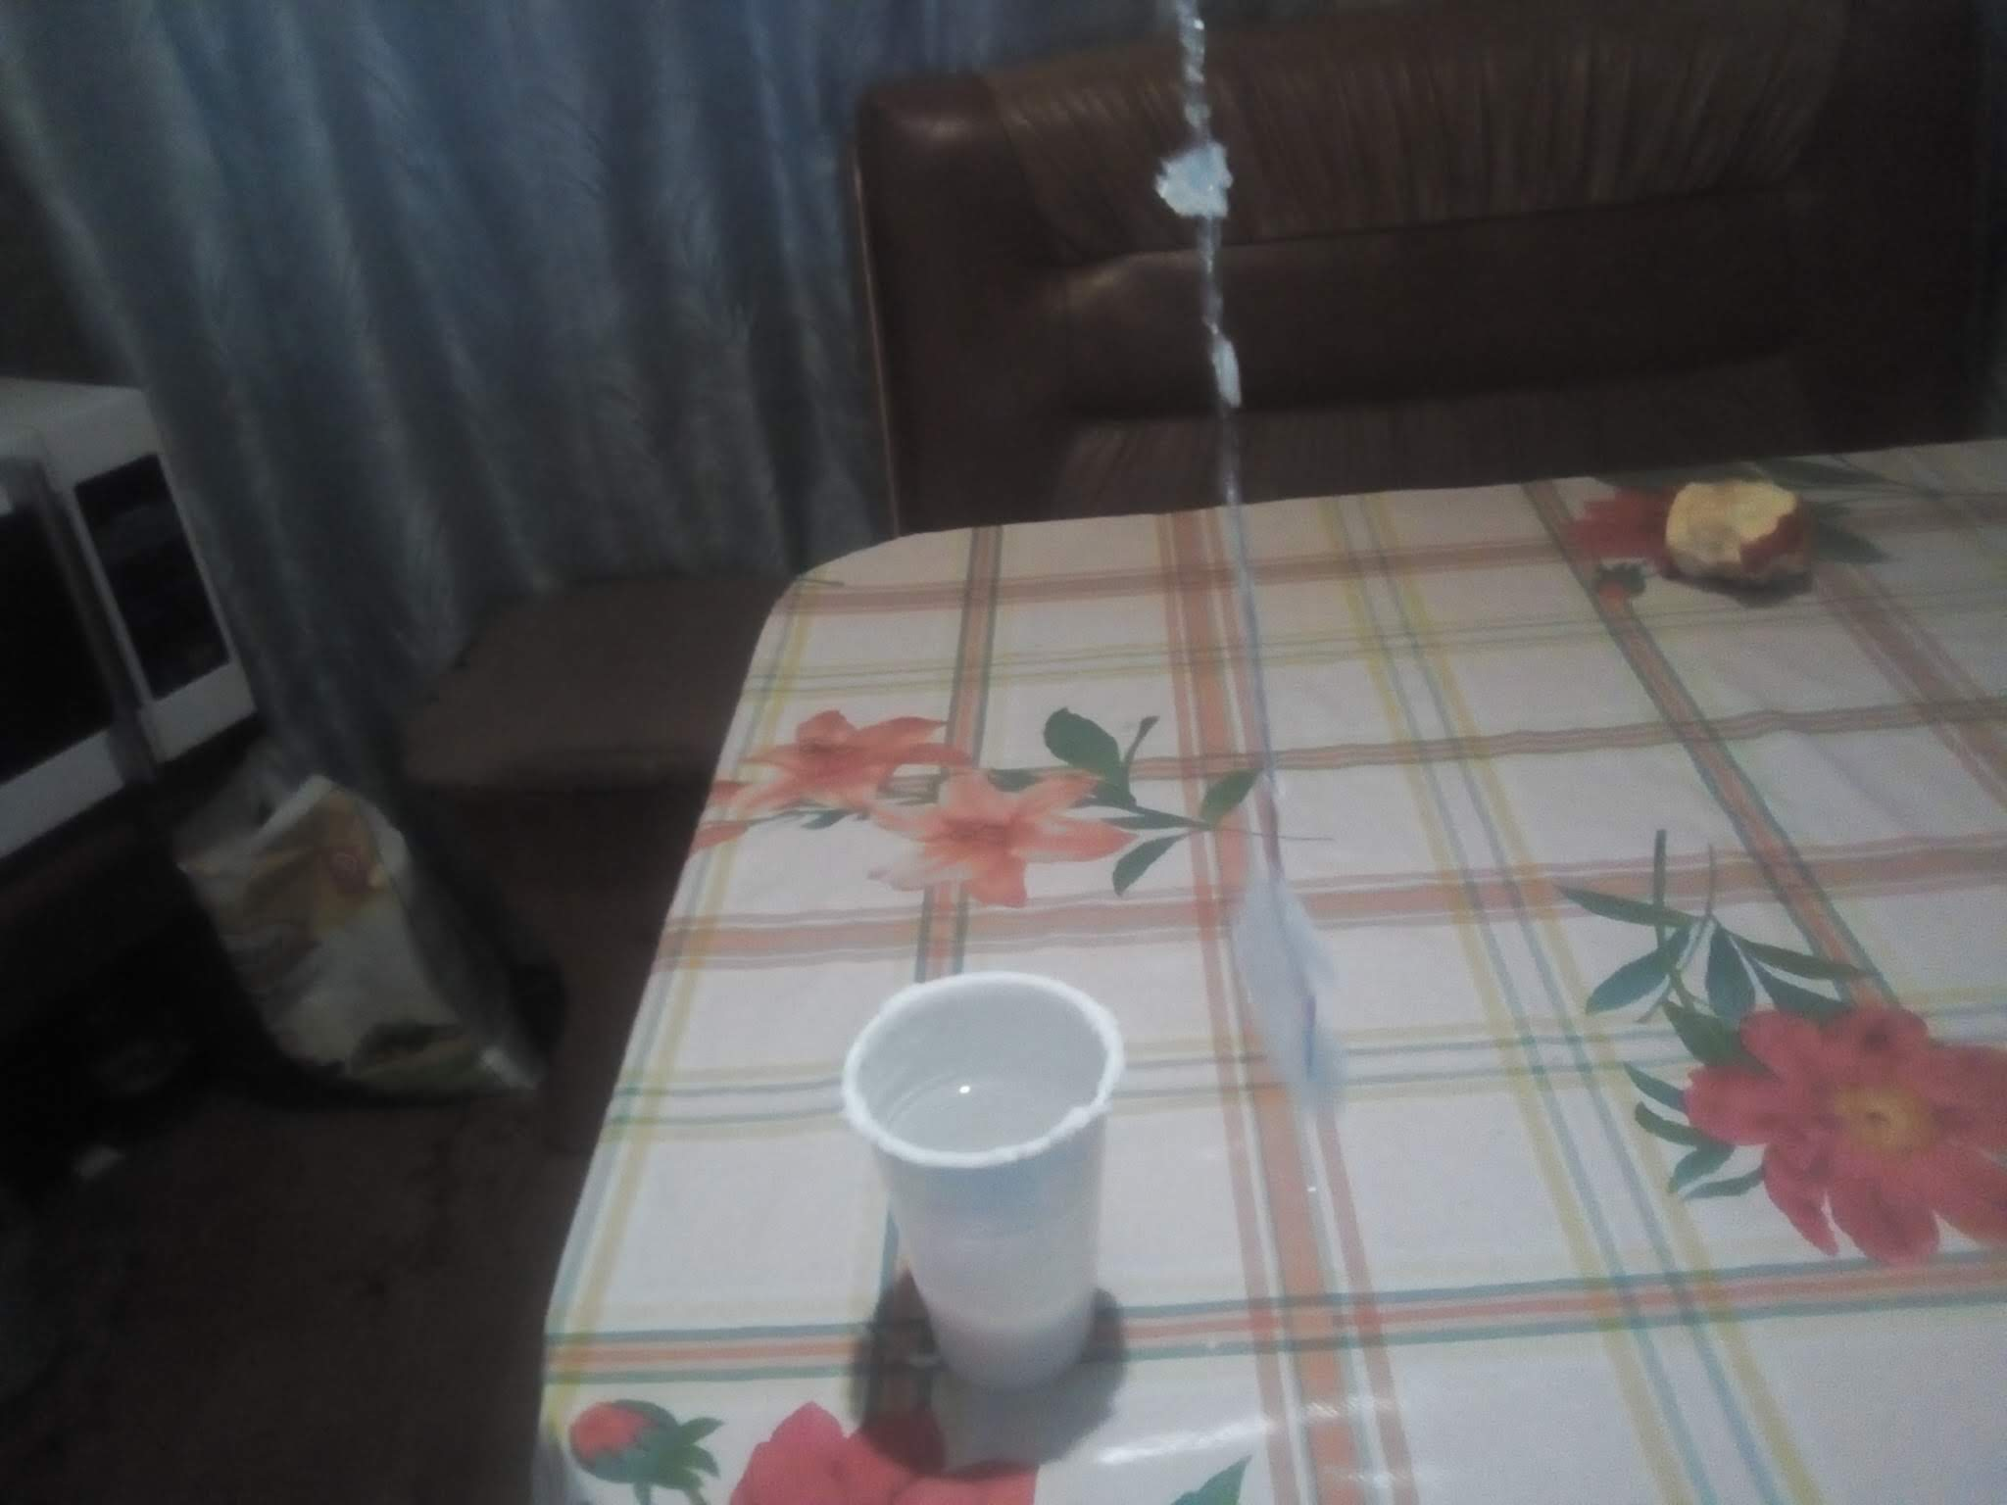
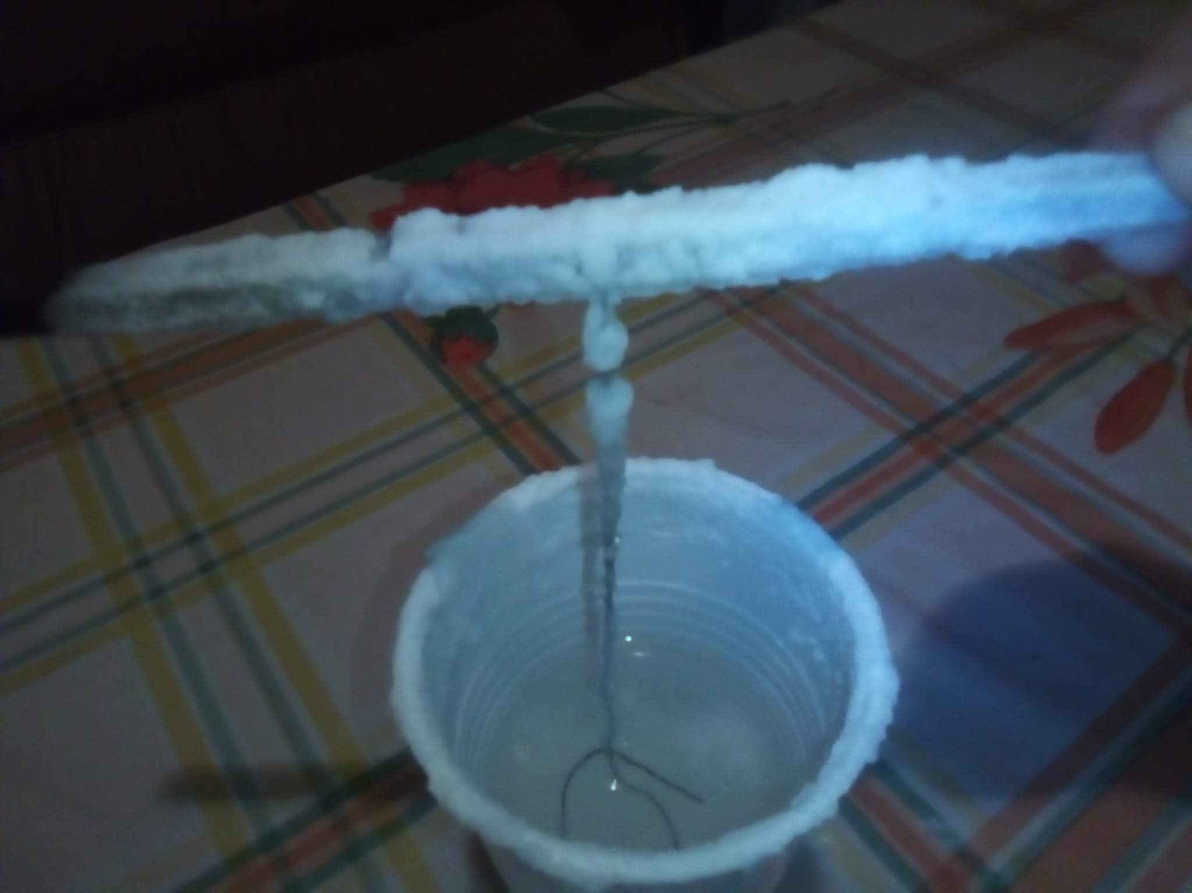
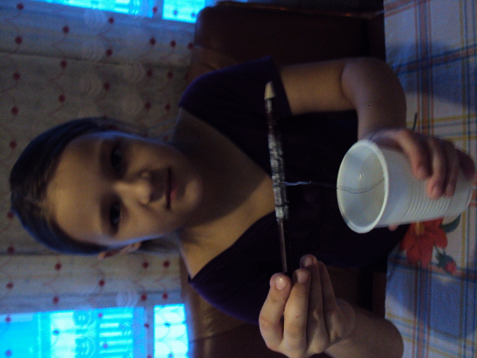
Выращивание кристалла в домашних условиях

Slide 13
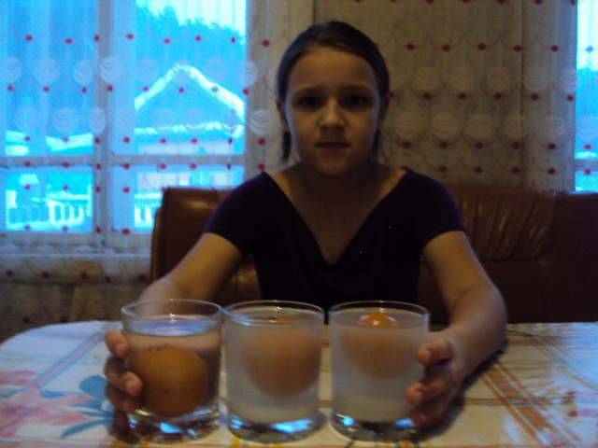
Плавающее яйцо

Slide 14
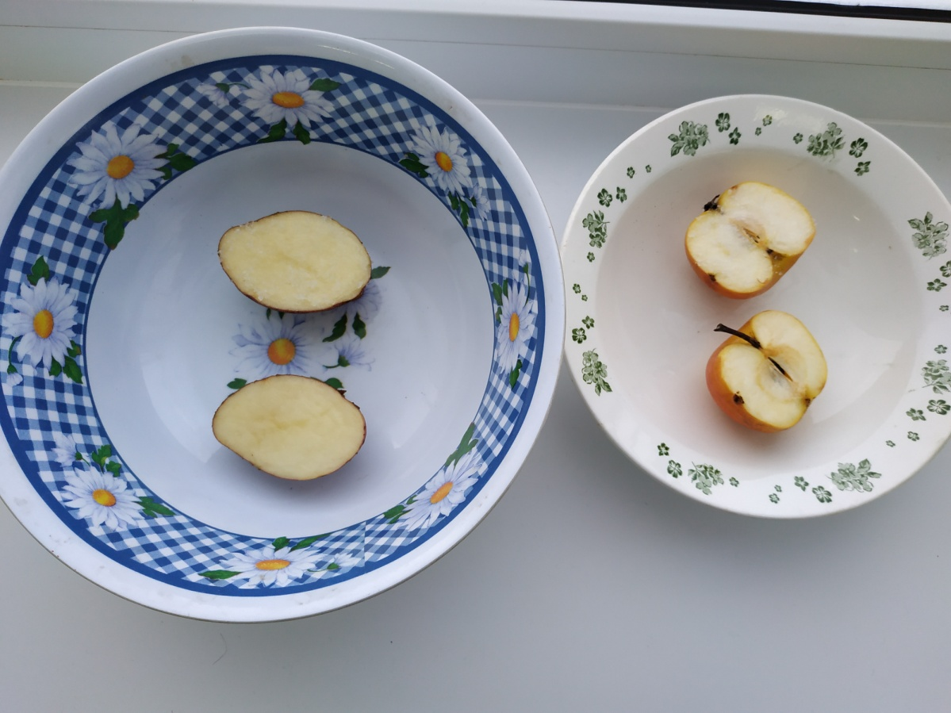
Соль- вещество, которое замедляет
порчу продуктов
В начале эксперимента

Slide 15
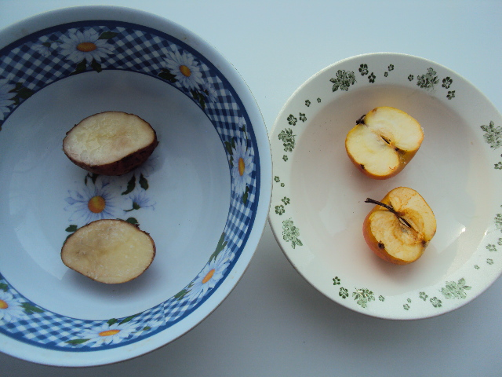
Соль- вещество, которое замедляет
порчу продуктов
Через час

Slide 16
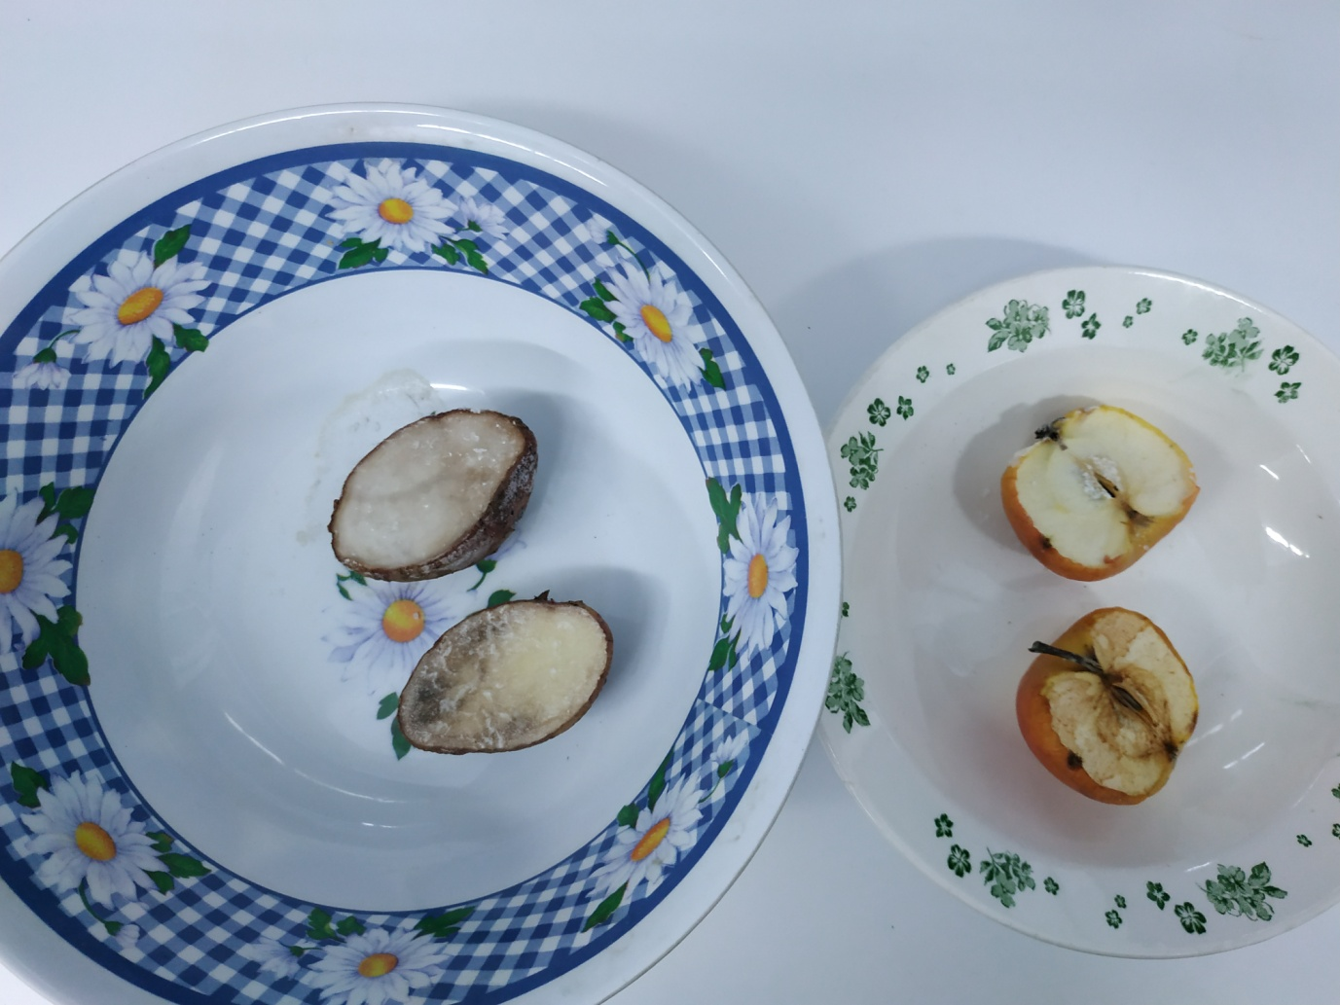
Соль- вещество, которое замедляет
порчу продуктов
Через сутки

Slide 17
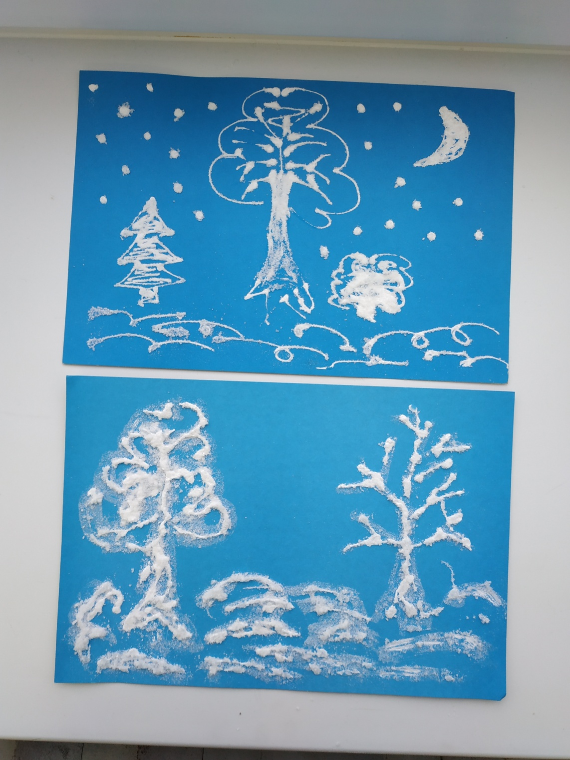
Картины из соли

Slide 18
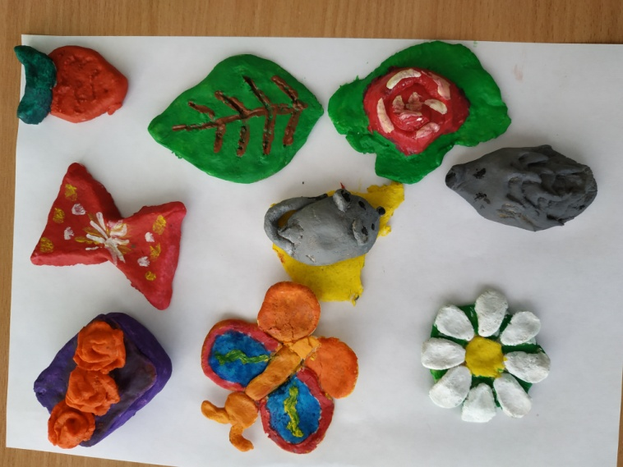
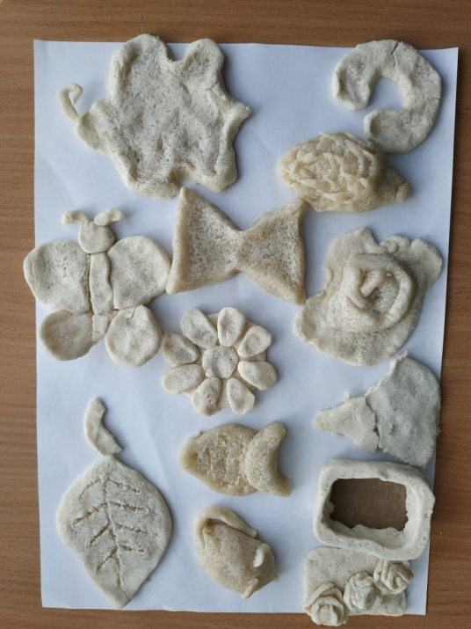
Поделки из соленого теста

Slide 19
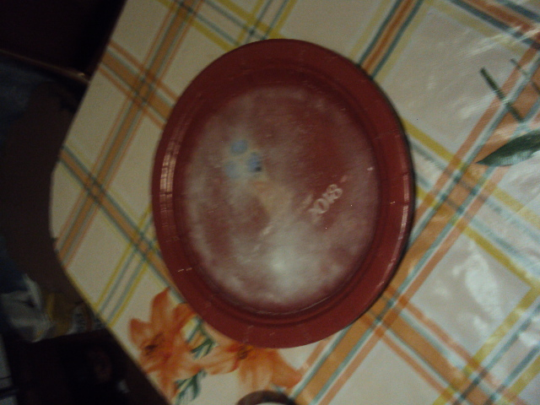
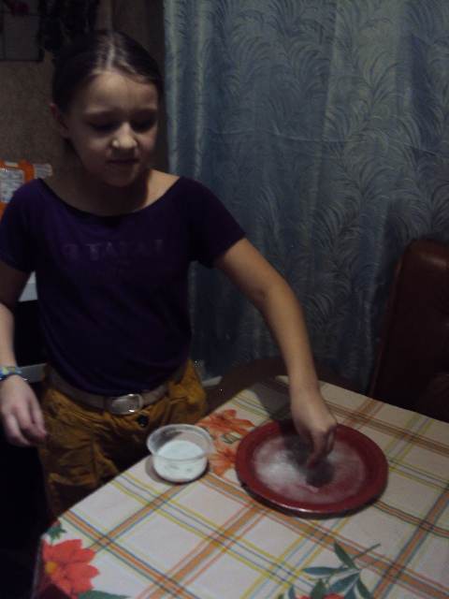
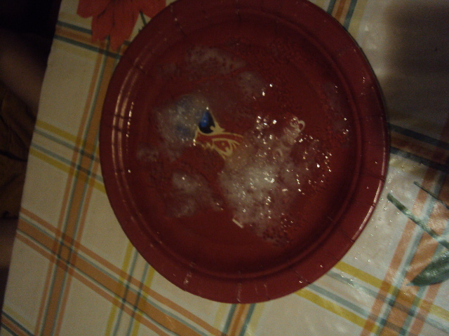
Лёд и соль

Slide 20
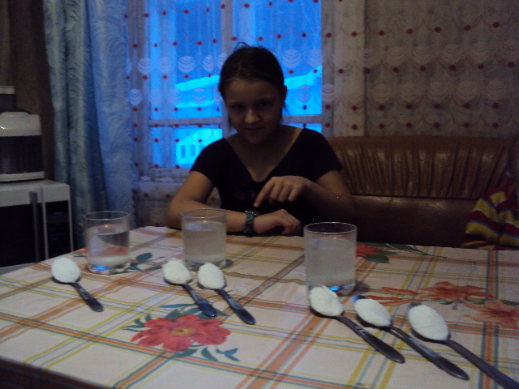
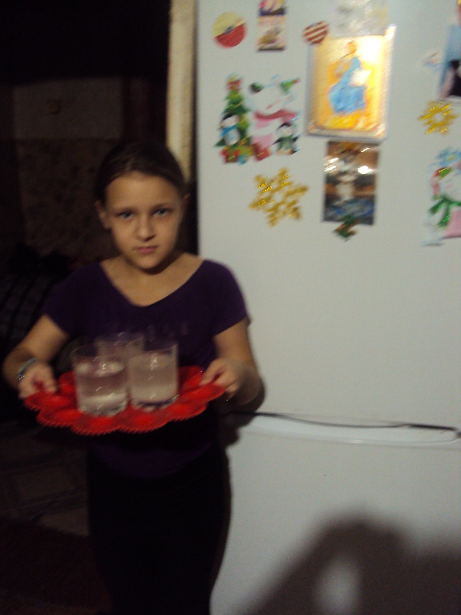
Влияние соли на температуру замерзания воды

Slide 21
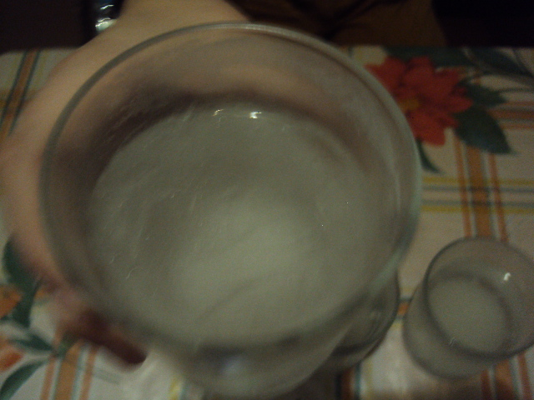
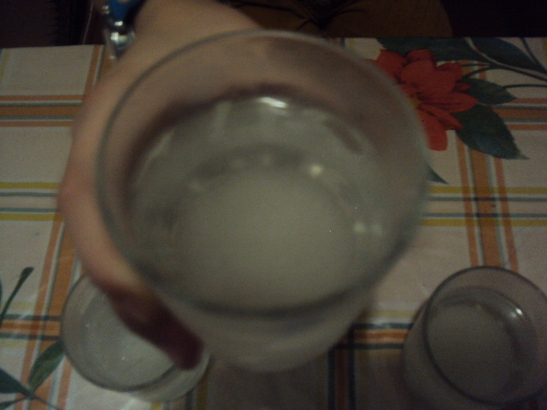
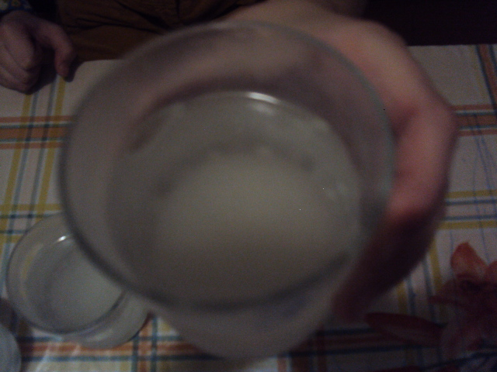
Влияние соли на температуру замерзания воды
(через полчаса)
1 стакан
2 стакан
3 стакан

Slide 22
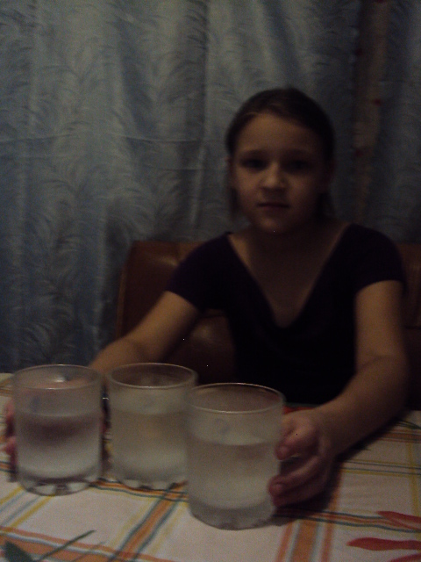
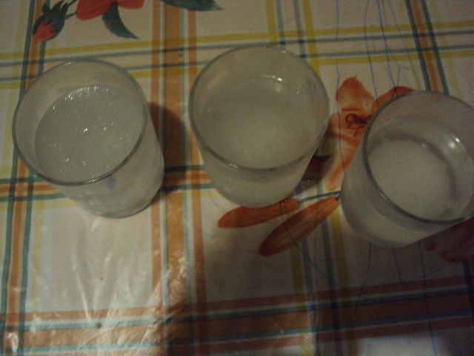
Влияние соли на температуру замерзания воды
(через 2 часа)

Slide 23
Спасибо за внимание!

